Slide 1
ПЛАНИРАНЕ НА СЪВРЕМЕННИЯ УРОК ПО ЧУЖД ЕЗИК И ЛИТЕРАТУРА В УСЛОВИЯТА НА НОВИТЕ УЧЕБНИ ПРОГРАМИ В ГИМНАЗИАЛНИЯ КУРС; „ОБЪРНАТИЯТ“ ЧАС ПО ЛИТЕРАТУРА
(FLIPPED CLASSROOM)
Онлайн обучение на издателство „Просвета“
13 април 2024 г.

Slide 2
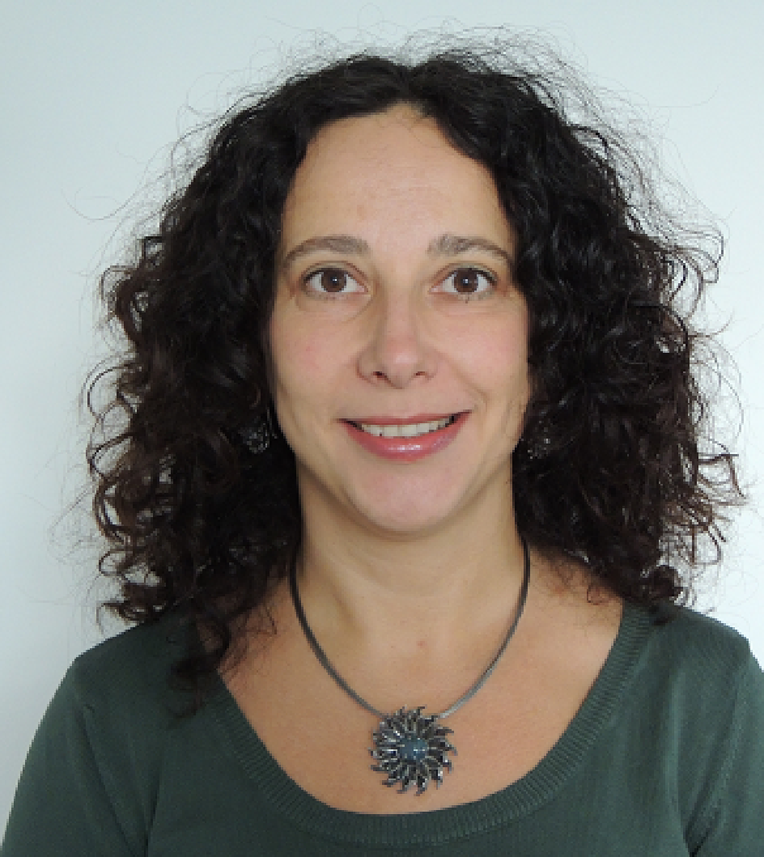
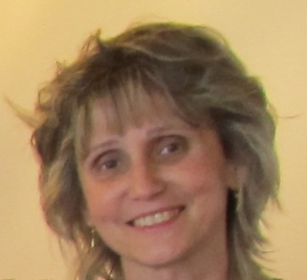
За нас
Десислава Петкова
Цветелена Таралова
Ръководител Център по приложна лингвистика, УАСГ, София
Автор на учебници за издателство „Просвета“
Преводач на специализирана литература
Email: desislavka@yahoo.com
Главен учител и преподавател по английски език в Националната финансово-стопанска гимназия – София
eTwinning посланик
Координатор на eTwinning и Еразъм+ проекти в НФСГ
Член на управителния съвет на БАПА
Email: ts_taralova@abv.bg

Slide 3
СЪДЪРЖАНИЕ
01 >
02 >
03 >
04 >
05 >
06 >
Въведение. Методът „Обърната класна стая“
(Flipped classroom)
Проектно-базирано обучение
Приложение на метода „Проектно-базирано обучение“ в учебния процес
ИКТ инструменти в ЧЕО с практическа задача
Работа в екип
Задание за получаване на сертификат

Slide 4
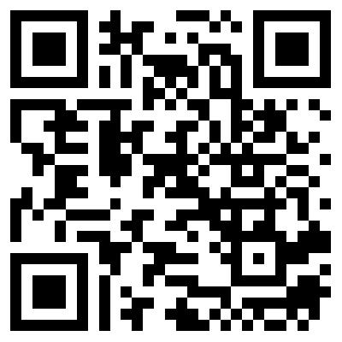
Участниците в уебинара: https://forms.gle/mmWi98xgjELts94A9

